Slide 1


Zachytávání dešťové vody
WebQuest je určen pro žáky 9. třídy
je zaměřen na ekologickou tématiku
AUTOR: ZDENĚK LÁZNÍČEK

Slide 2
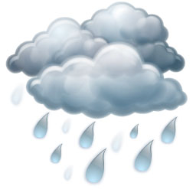
obsah
ÚVOD
ÚKOLY
PROCES
ZDROJE
EVALUACE
ZÁVĚR
MANUÁL PRO UČITELE

Slide 3
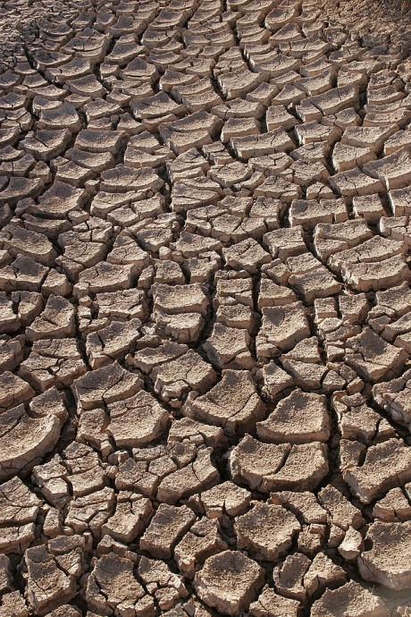
Úvod
Žijeme v době, kdy přirozené zdroje vody vysychají. Řešením problému může být omezení spotřeby vody nebo využívání dříve nepoužívaných zdrojů.
důležitým zdrojem užitkové vody je déšť. Ten se zatím u nás příliš nevyužívá, a dešťová voda tak odtéká ze střech do kanálů a následně do řek. Přitom užitková voda je důležitou součástí celkové spotřeby vody v domácnosti.

Slide 4
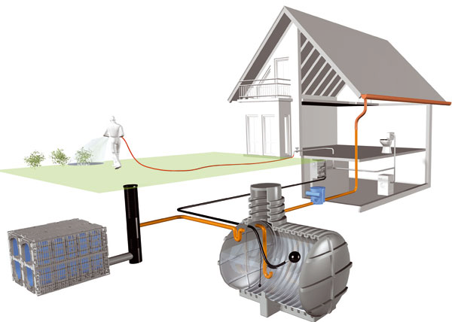
Úkoly
Vaším úkolem bude zjistit návratnost investic do pořízení systému na zachytávání, uchovávání, čištění a využívání dešťové vody.

Slide 5
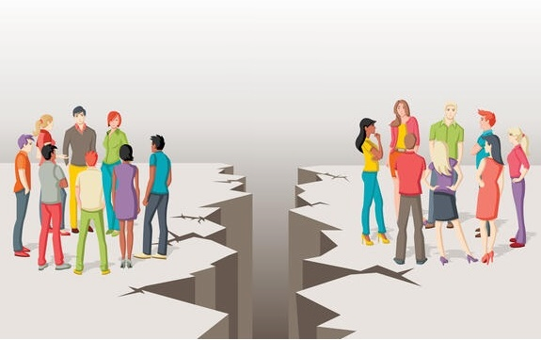
Proces
Žáci se rozdělí na dvě skupiny
První skupina bude mít za úkol zjistit, co je to užitková voda a na co by se mohla v domácnosti využít. shromáždí informace o spotřebě užitkové vody čtyřčlenné domácnosti a zjistí běžnou cenu pitné vody v oblasti, kde žijí. Vypočítá stávající náklady na spotřebu, které by se daly ušetřit při využití dešťové vody za jeden rok.

Slide 6
Proces
Druhá skupina zjistí ceny nákladů na pořízení systému na zachytávání dešťové vody (nádrž na vodu odpovídající velikosti včetně zakopání, čistící filtr, sací čerpadlo, vsakovací klec, rozvody) Dále pak vypočítá množství dešťové vody, které lze zachytit ze střechy běžného rodinného domu za období 1 roku. Při výpočtu bude vycházet z průměrných ročních srážek v dané oblasti. Zjistí, zda dešťová voda může pokrýt potřebu domácnosti na užitkovou vodu za 1 rok.

Slide 7
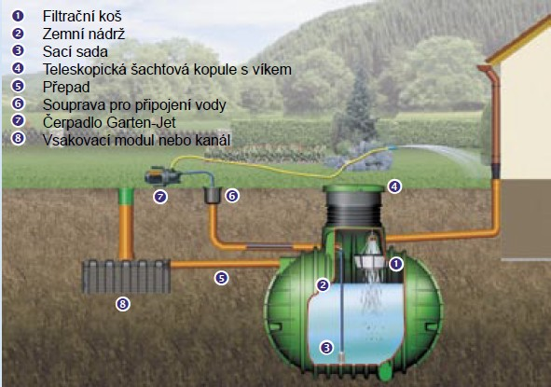
Proces
Obě skupiny odprezentují získané informace a seznámí spolužáky s výsledky výpočtů.
Společně vytvoří plakát, který bude obsahovat:
Informace o spotřebě užitkové vody ZA JEDEN ROK
NÁKLADY NA SPOTŘEBU PITNÉ VODY, KDE BY BYLO MOŽNÉ VYUŽÍT VODU DEŠŤOVOU
NÁKRES SYSTÉMU ZACHYTÁVÁNÍ A VYUŽÍVÁNÍ DEŠŤOVÉ VODY
CENU POŘÍZENÍ SYSTÉMU na zachytávání dešťové vody
KALKULACI NÁVRATNOSTI Investice DO POŘÍZENÍ SYSTÉMU NA DEŠŤOVOU VODU

Slide 8
zdroje
https://homebydleni.cz/zahrada/rady-a-tipy/proc-a-jak-zachytavat-destovou-vodu/
https://www.cenyenergie.cz/spotreba-vody-v-domacnosti-tipy-jak-setrit/#/promo-ele
https://vodnistrazci.cz/vse-o-vode/podkategorie/spotreba-vody-v-domacnosti.html
https://www.interma-byty.cz/news/kolik-je-prumerna-spotreba-vody-v-domacnosti-/
http://destovavoda.cz/kalkulator-velikosti-nadrze.html
http://destovavoda.cz/sestavy.html
https://voda.tzb-info.cz/destova-voda/1818-systemy-na-hospodareni-s-destovou-vodou-i-pro-privatni-sektor
https://www.nadrznavodu.cz/kategorie/sestavy-na-destovou-vodu/

Slide 9
evaluace
POČET BODŮ
KRITÉRIA HODNOCENÍ | 1 | 2 | 3 | 4 | 5
SPOLUPRÁCE VE SKUPINĚ | Chybí týmová práce, převažuje individuální zpracování, četná nedorozumění | Slabá týmová práce, převažuje individuální práce, špatné rozdělení rolí | Středně spolupracující tým, část žáků v týmu spolupracuje | Vhodné rozdělení rolí, dobrá týmová spolupráce, bez konfliktů | Vzorné rozdělení rolí Velmi dobrá spolupráce ve skupině

Slide 10
evaluace
POČET BODŮ
KRITÉRIA HODNOCENÍ | 1 | 2 | 3 | 4 | 5
VĚCNOST, FAKTICKÁ PŘESNOST ZPRACOVANÝCH INFORMACÍ | Četné věcné chyby, projekt zpracován v rozporu s tématem, pravopisné chyby, chyby ve výpočtech | Zadání splněno částečně s občasným výskytem chyb | Úkol byl splněn správně, avšak jednoduše, bez věcných chyb, může se vyskytnout několik stylistických chyb | Téma je zpracováno správně, není však zpracováno vyčerpávajícím způsobem | Téma je zpracováno vzorně a vyčerpávajícím způsobem, bez jakýchkoliv chyb

Slide 11
evaluace
POČET BODŮ
KRITÉRIA HODNOCENÍ | 1 | 2 | 3 | 4 | 5
TVORBA PLAKÁTU, CELKOVÝ ESTETICKÝ DOJEM, VĚROHODNOST A ZAJÍMAVÉ SHRNUTÍ | Nezajímavý a nedokončený plakát s nevěrohodnými informacemi, chybí shrnutí | Dokončený plakát s nepřesnými informacemi, chybí shrnutí nebo grafická úprava | Hezký plakát s věrohodnými informacemi, drobné chyby v grafické úpravě či v shrnutí | Hezký plakát s věrohodnými informacemi a shrnutím | Velmi zajímavý a hezký plakát s věrohodnými informacemi a přehledným a zajímavým shrnutím

Slide 12
evaluace
15 - 13 | VÝBORNÉ
12 - 10 | CHVALITEBNÉ
9 - 7 | DOBRÉ
6 - 5 | DOSTATEČNÉ
4 - 3 | NEDOSTATEČNÉ

Slide 13
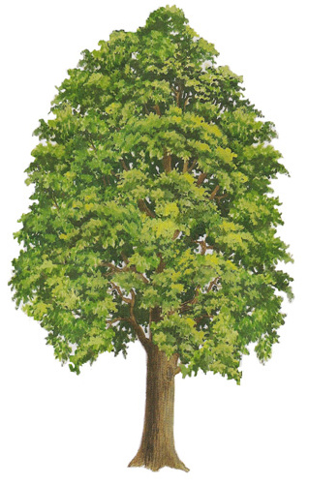
závěr
V každé domácnosti se určitá část spotřebované pitné vody dá nahradit vodou užitkovou. Jde o spotřebu vody při splachování toalety, umývání auta, zalévání zahrady, nebo vodu použitou na napuštění bazénu. Pitné vody začíná být nedostatek a plýtváním zvyšujeme její spotřebu a zbytečně platíme.
Webquest je zaměřen na ekologickou tématiku. Má vést k zamyšlení nad zažitými zvyky používání vodních zdrojů při běžných činnostech. Vlivem působení člověka se okolní krajina mění. S těmito změnami přirozeně i člověk bude muset změnit své stereotypy.

Slide 14
Manuál pro učitele
V první části práce se žáci Rozdělí do skupin. rozdělení je možné provést s ohledem na kognitivní možnosti žáků, jejich dovednosti, zájmy tak, aby byly síly v jednotlivých skupinách rozloženy rovnoměrně.
Před druhou částí práce, kdy začnou vytvářet obě skupiny společný plakát, si obě skupiny výsledky svého bádání a související výpočty zkontrolují.
Doba na realizaci projektu by měla být uzpůsobena možnostem žáků. Učitel po seznámení s WQ stanoví dobu nezbytnou na jeho realizaci.

Slide 15
Manuál pro učitele
Plakát bude obsahovat výpočet návratnosti investice v rocích:
Návratnost investice = náklady spojené s využíváním dešťové vody/ roční náklady na vodu
(náklady na vodu jsou peníze zaplacené za pitnou vodu, která by se dala nahradit vodou dešťovou)
Bylo by vhodné vyvěsit hotový plakát na školní nástěnce a seznámit tak ostatní žáky školy s problematikou využívání vodních zdrojů.
Učitel by si měl předem prohlédnout navrhované zdroje a v případě potřeby je vytřídit, omezit nebo zdůraznit nejvhodnější nebo nejdostupnější obsah.
Téma je zaměřené na ekologii. Wq lze využít v hodinách Fyziky a matematiky. Je zde několik výpočtů, které bude muset učitel před finalizací zkontrolovat.

